Slide 1
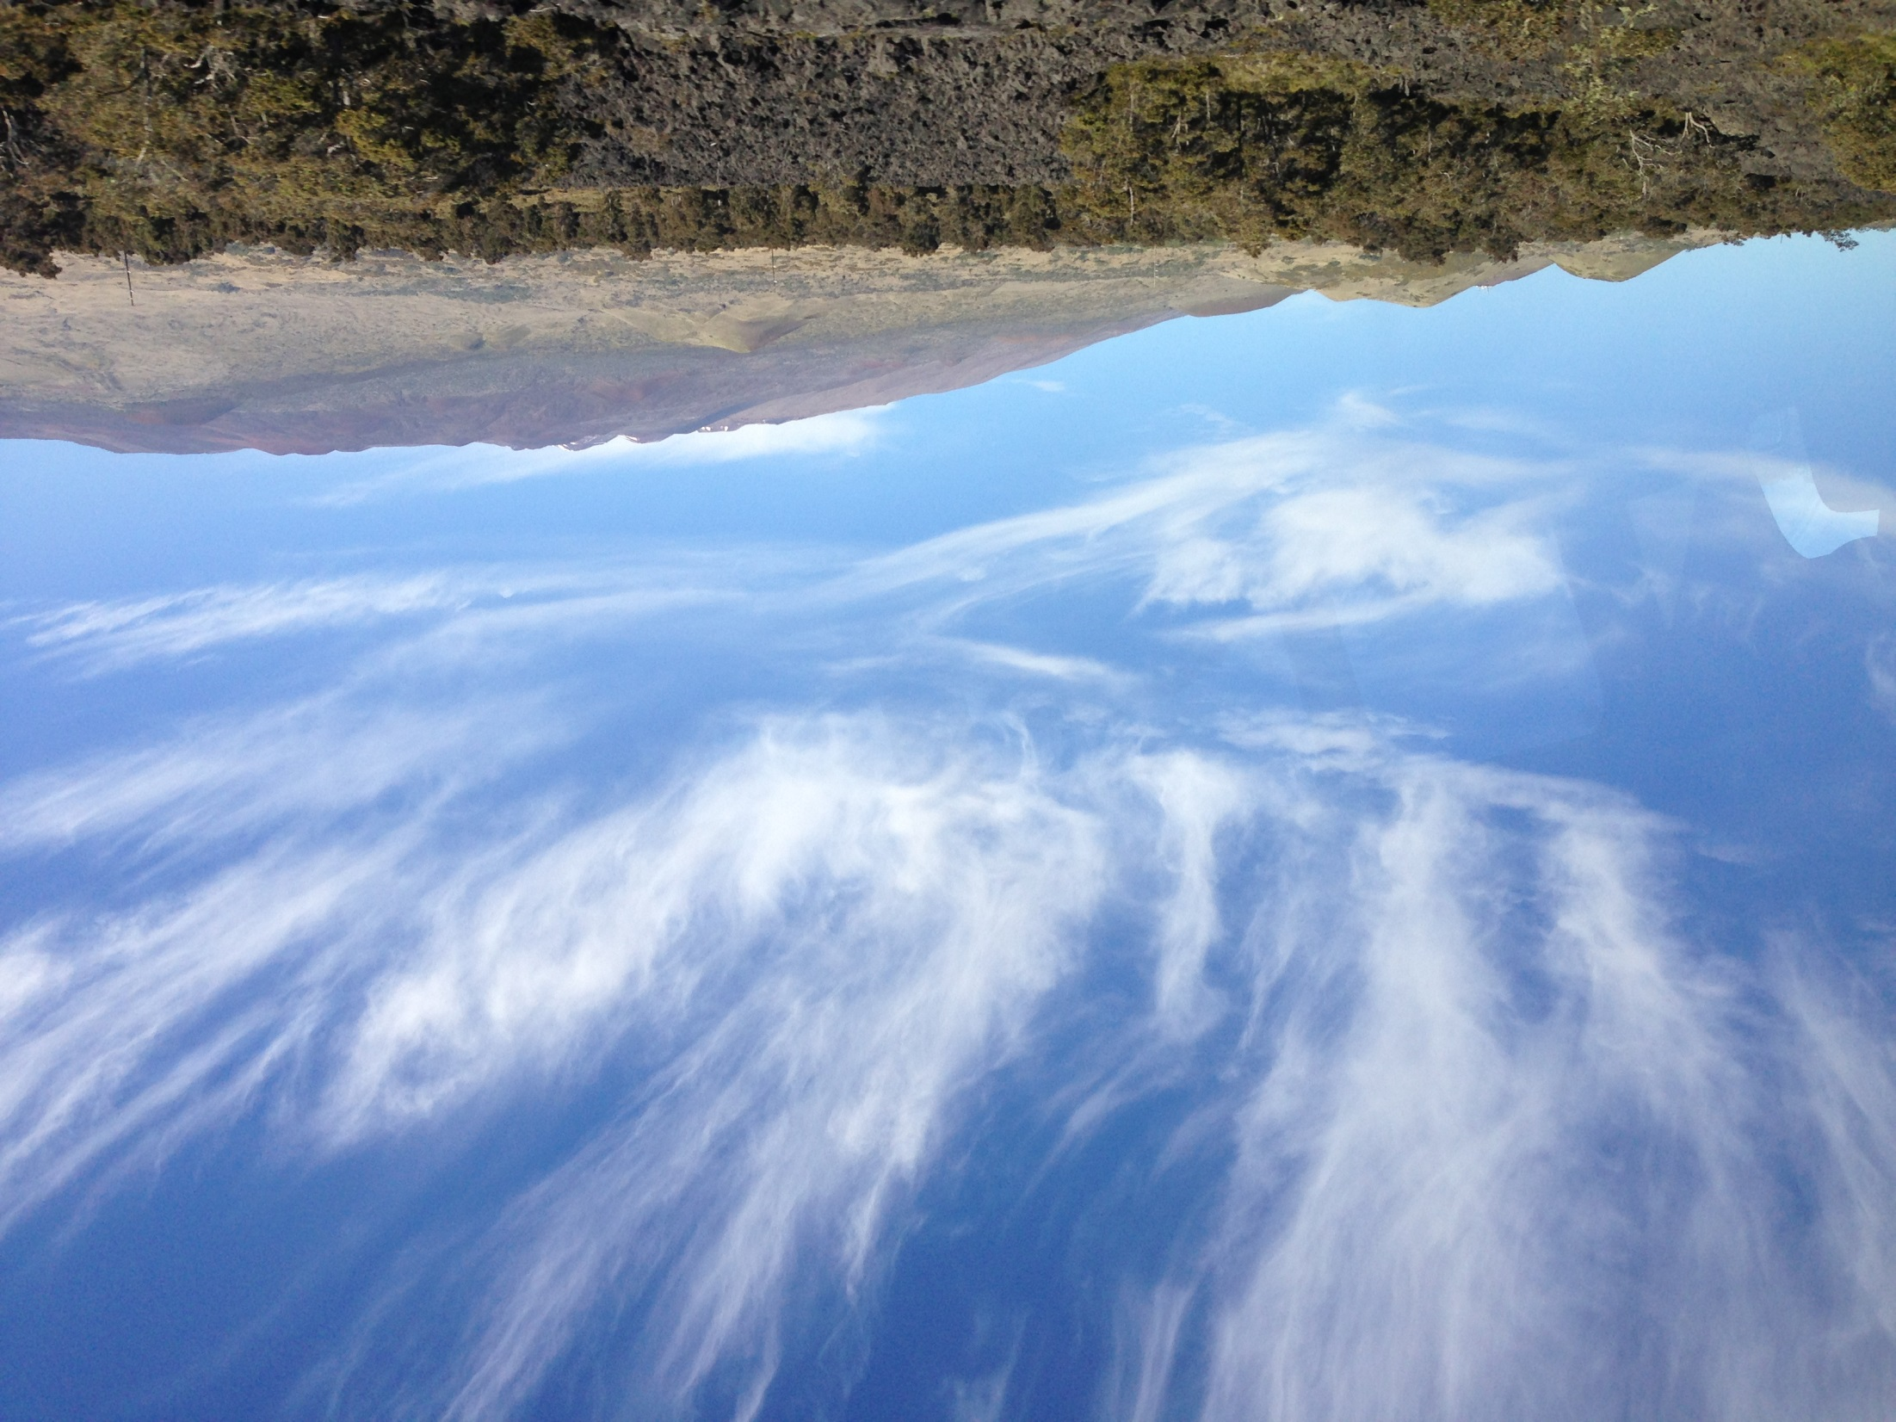
ハワイ実習
３/１６～３/２２
フロンティアサイエンティスト特別コース

Slide 2
一・二日目の大まかな流れ
一日目 移動日（出入国）
二日目 起床・朝食
↓（車で移動）
キラウエアイキ火口
↓
昼食
↓
博物館・キラウエア火山
↓
夕食・就寝

Slide 3
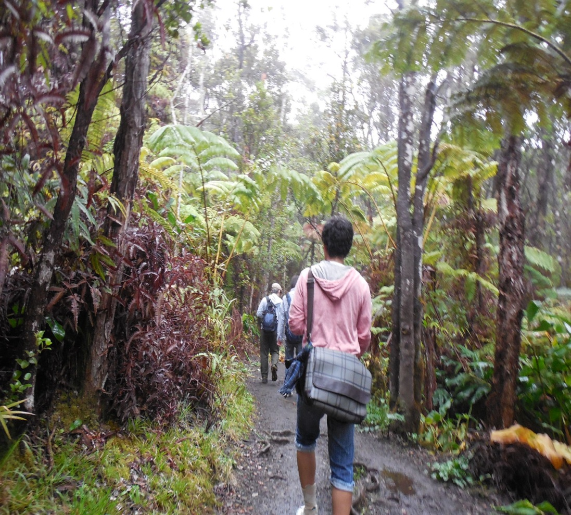
キラウエアイキ火口
ラバーチューブ（溶岩洞窟）
道中

Slide 4
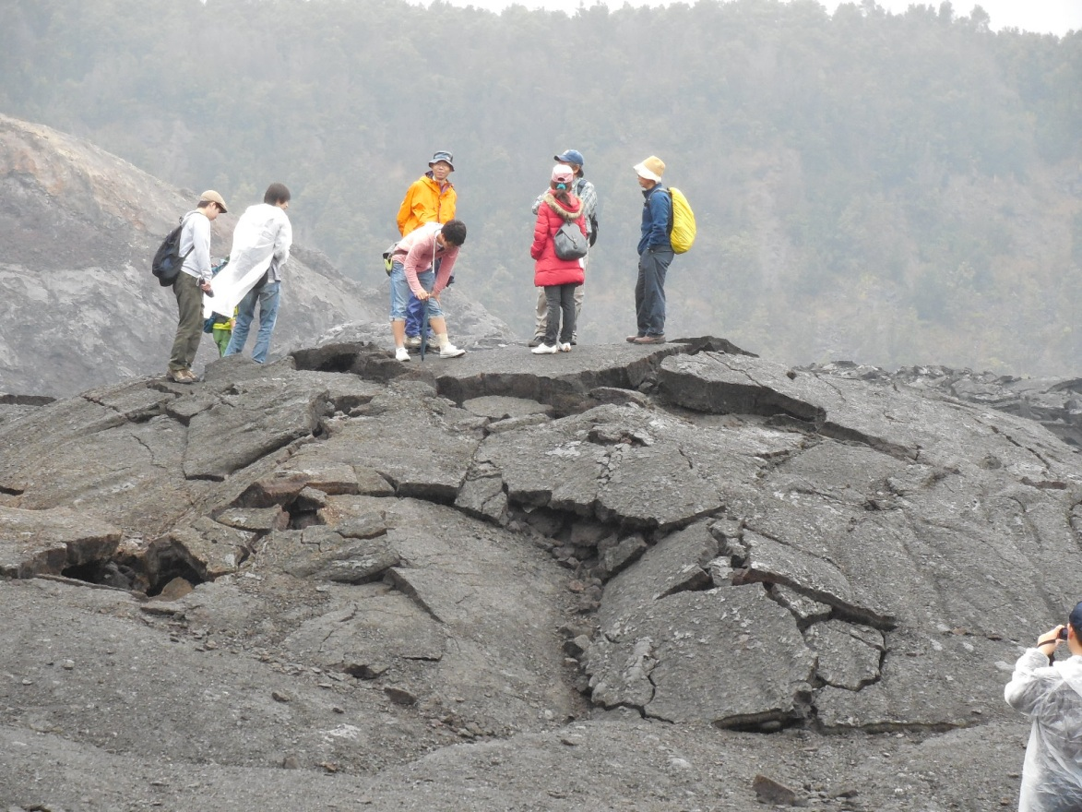
キラウエアイキ火口

Slide 5
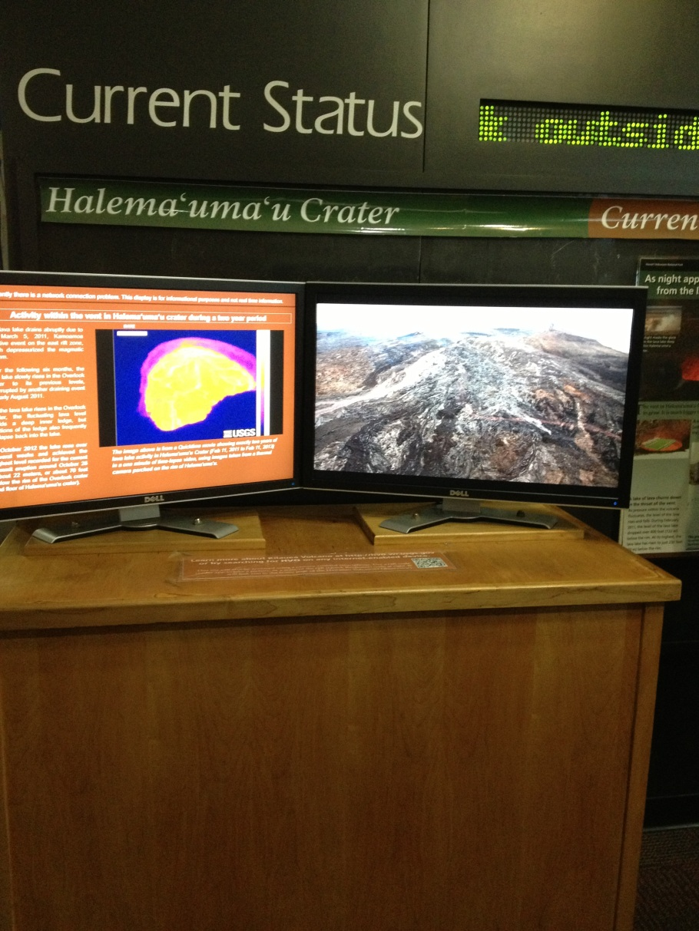
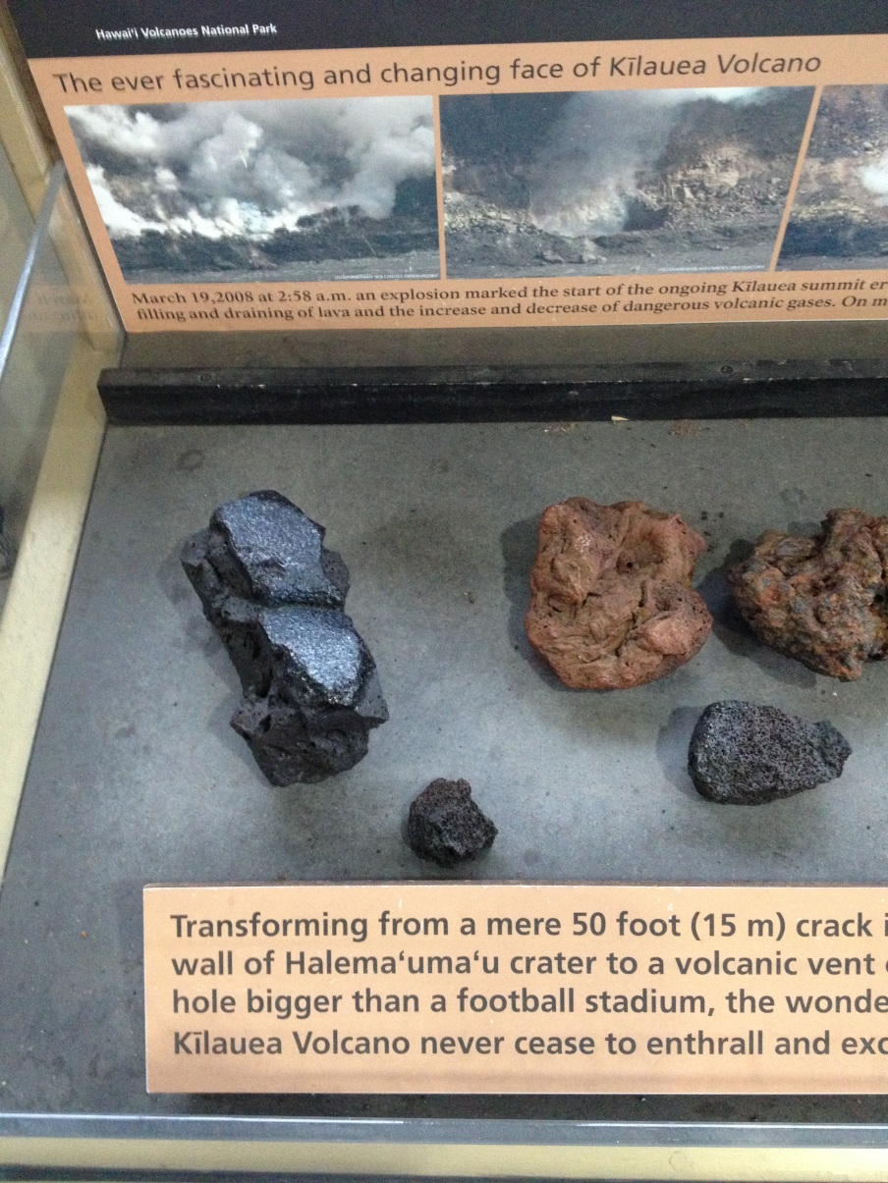
博物館・キラウエア火山

Slide 6
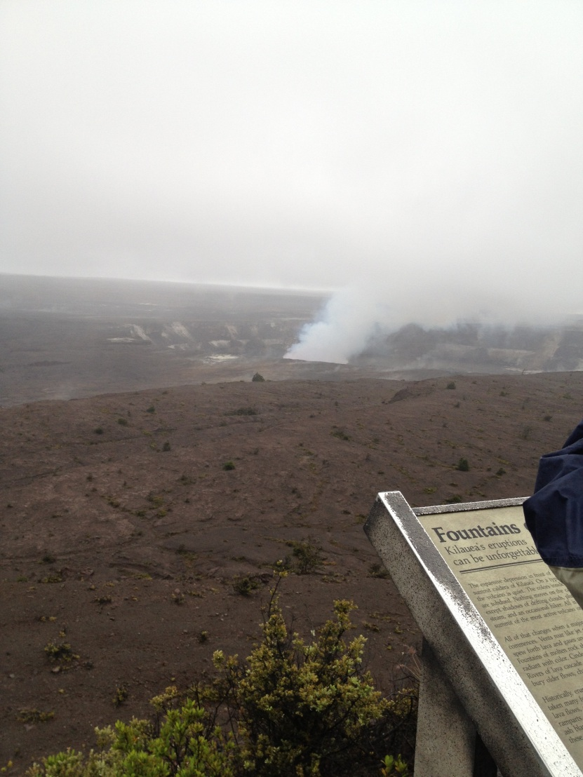
博物館・キラウエア火山

Slide 7
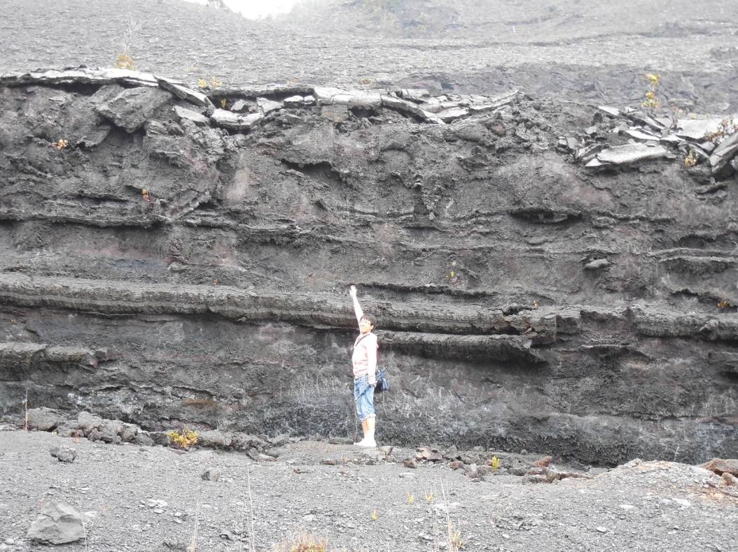
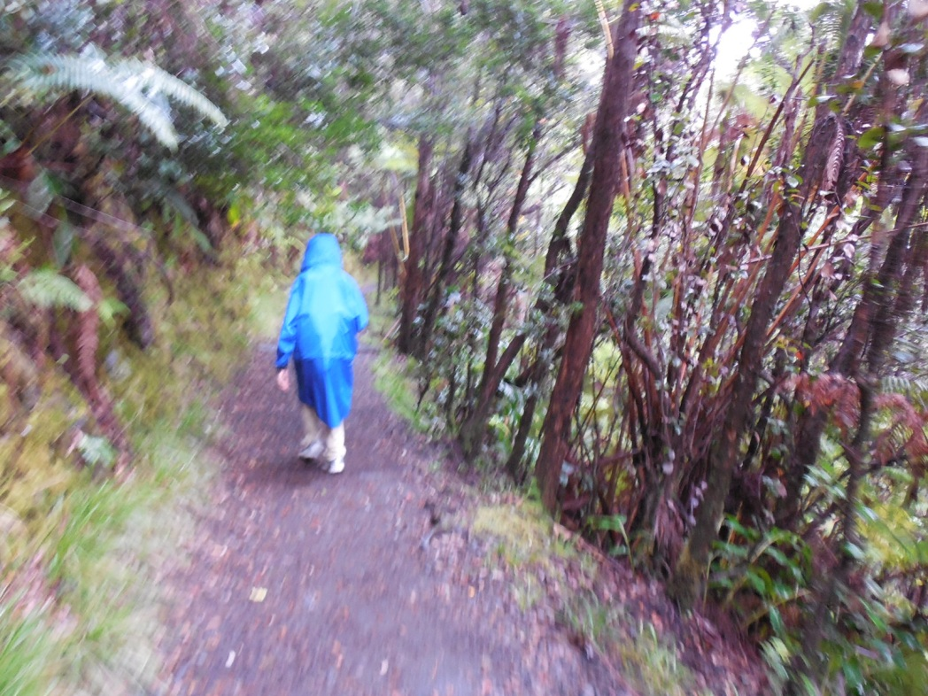
火山帯を歩く時の注意点
飲み物の用意（販売していない）
運動靴の用意（道が険しく道のないところも）
防寒・雨具の準備（当日も雨）

Slide 8
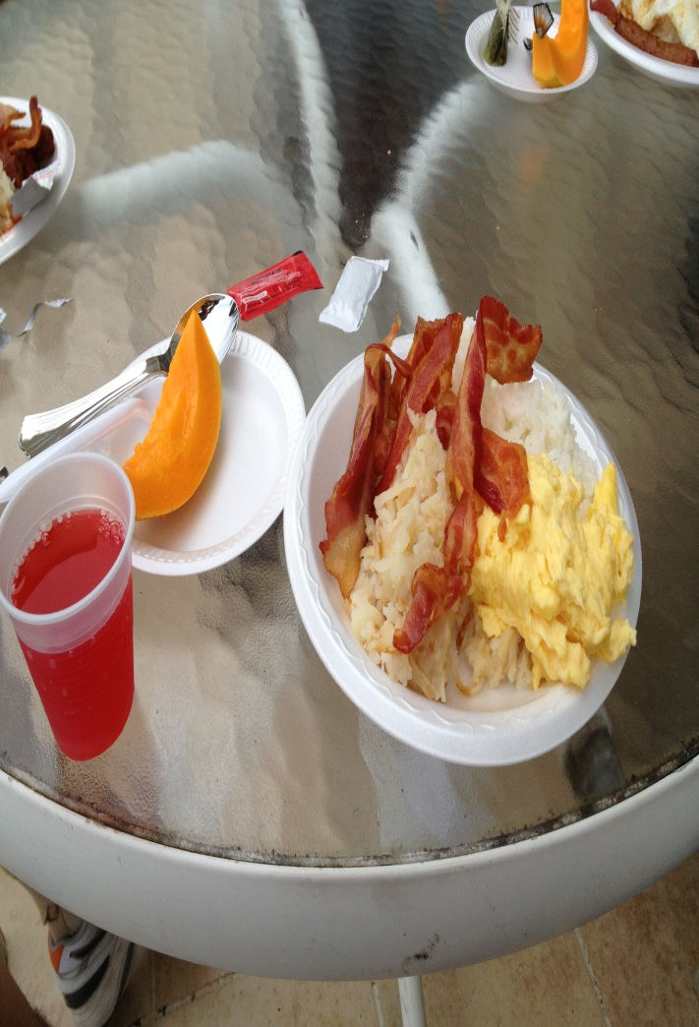
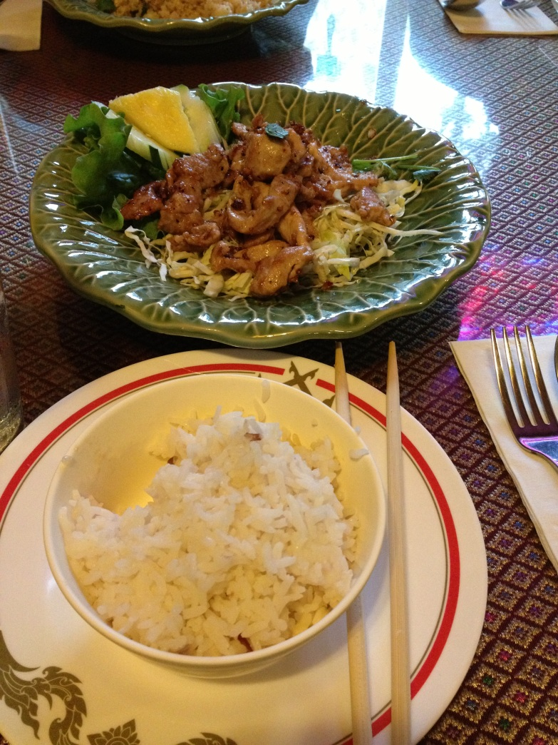
二日目の食事
朝
昼
夜

Slide 9
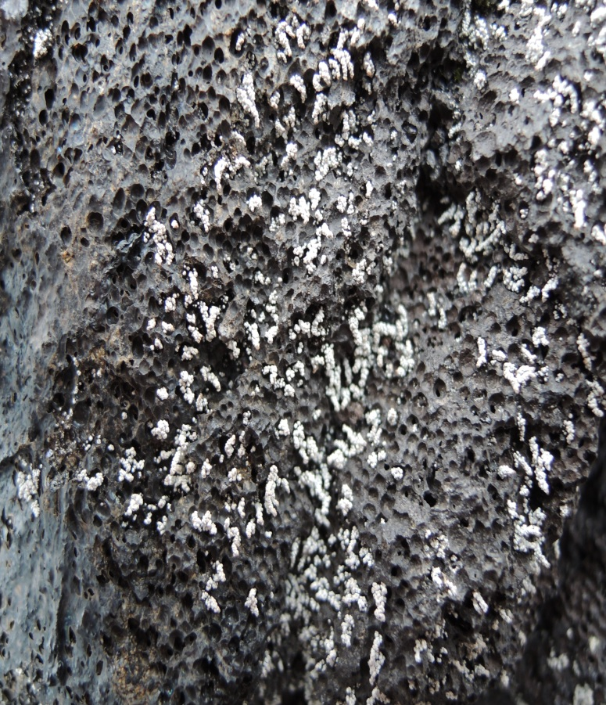
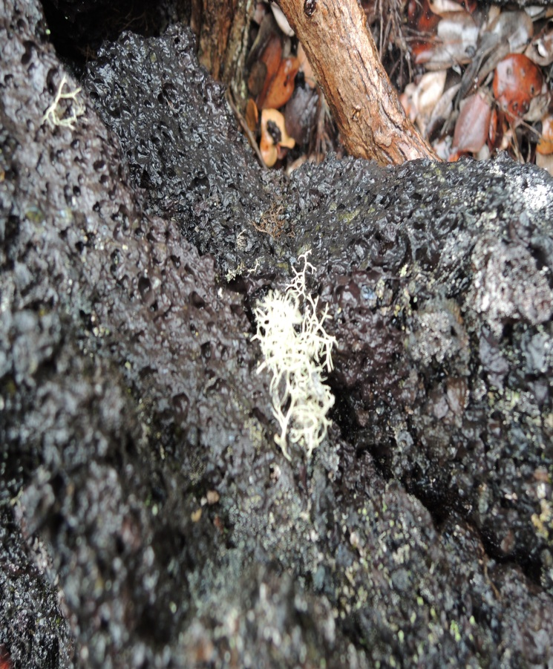
植物？岩石？

Slide 10
3日目

Slide 11
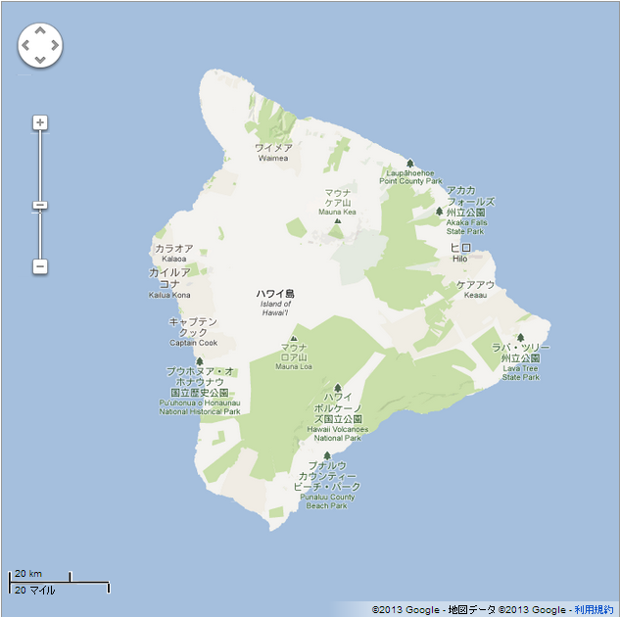

Slide 12
ハワイ島/キラウエア火山の観光ガイド
http://www.alohamura.sakura.ne.jp/volcano.htm
アクセス日：2013/04/09

Slide 13
カラパナ溶岩

Slide 14
立ち入り制限
許可された人のみ

Slide 16
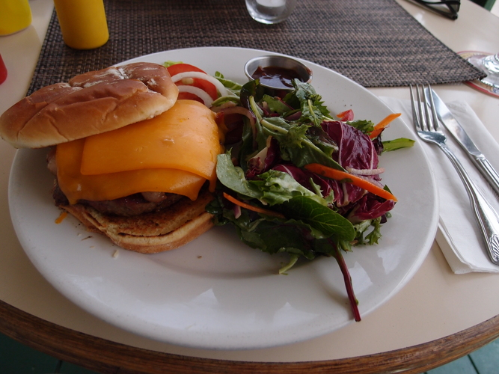
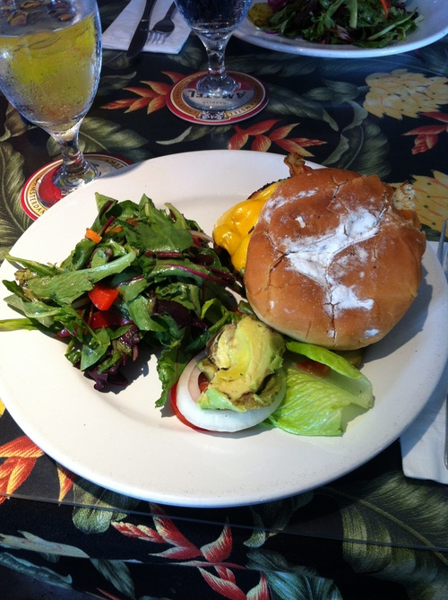
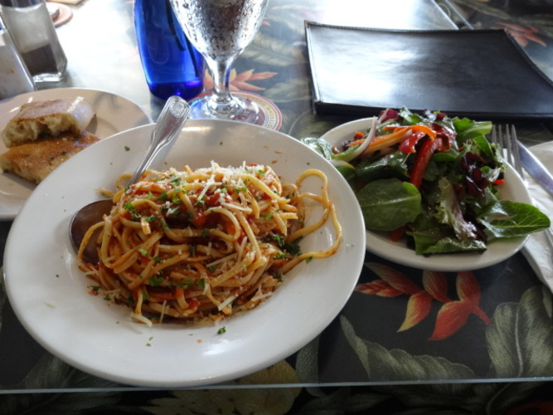
昼食

Slide 17
ケヘナビーチ

Slide 18
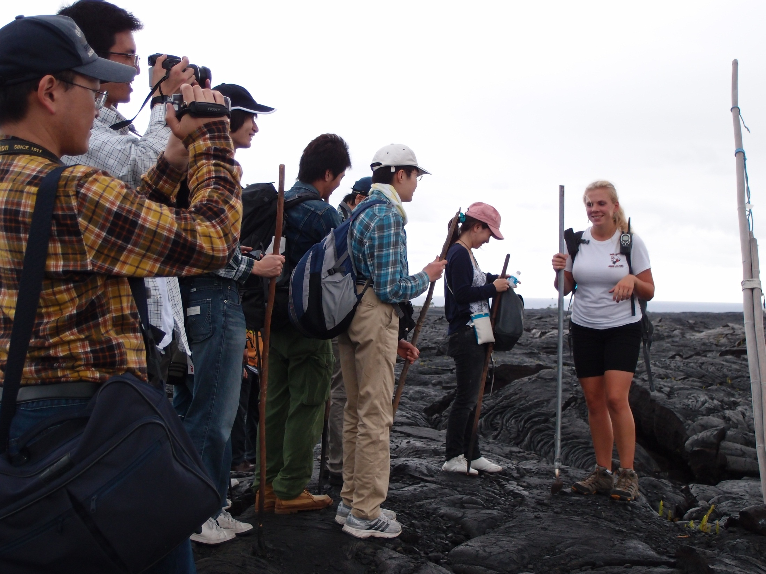
Lava tour

Slide 20
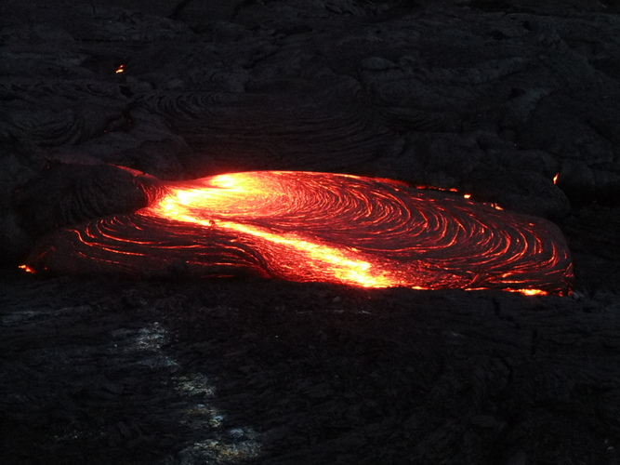

Slide 21
夕食

Slide 22
４日目 すばる望遠鏡

Slide 23
４日目の流れ
ホテルで朝食
ツアーバスでマウナケアへ出発
標高２８００ｍのオニヅカビジターセンターで
しばしの休憩
そして、山頂へ出発!!

Slide 24
立地条件
標高４２０５ｍのマウナケア山頂
（ちなみに富士山は３７７６ｍ）
空気の量が６０％程度まで低下
室内の気温は観測時間に合わせて数度
に設定されている。（僕らの時は２℃）

Slide 25
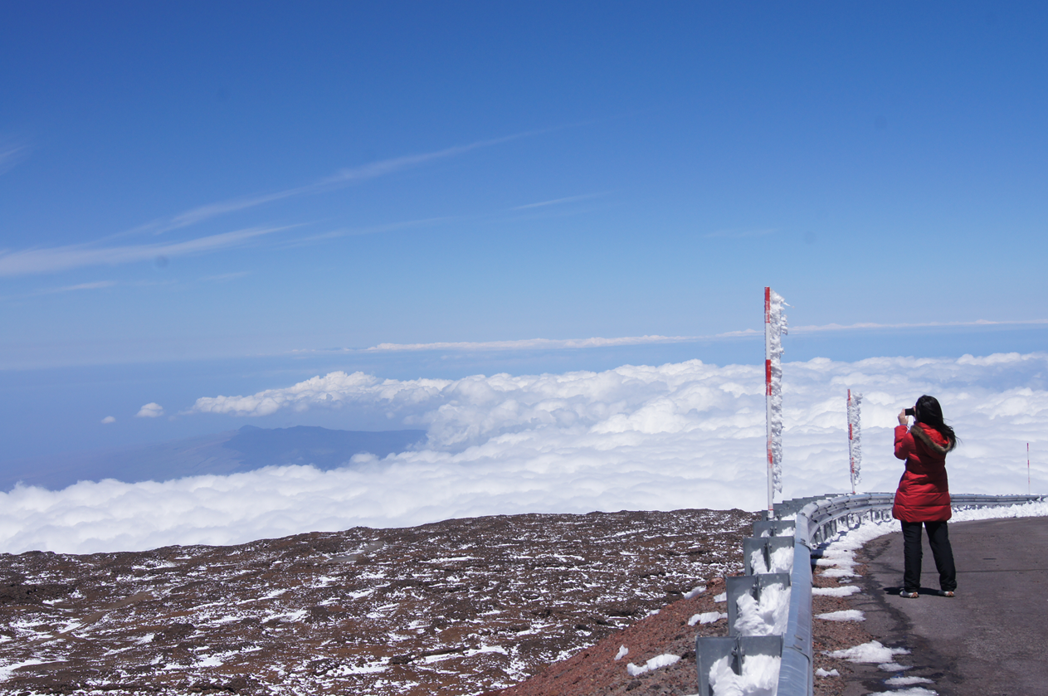
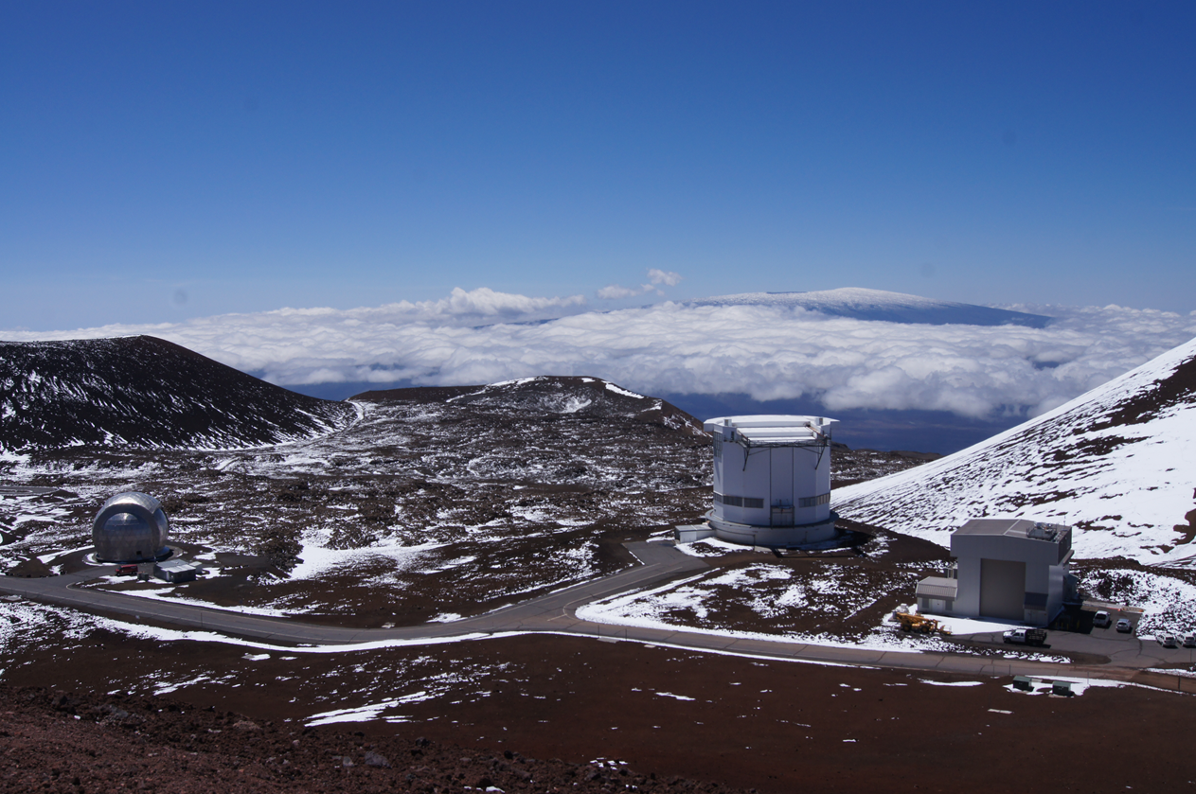

Slide 26
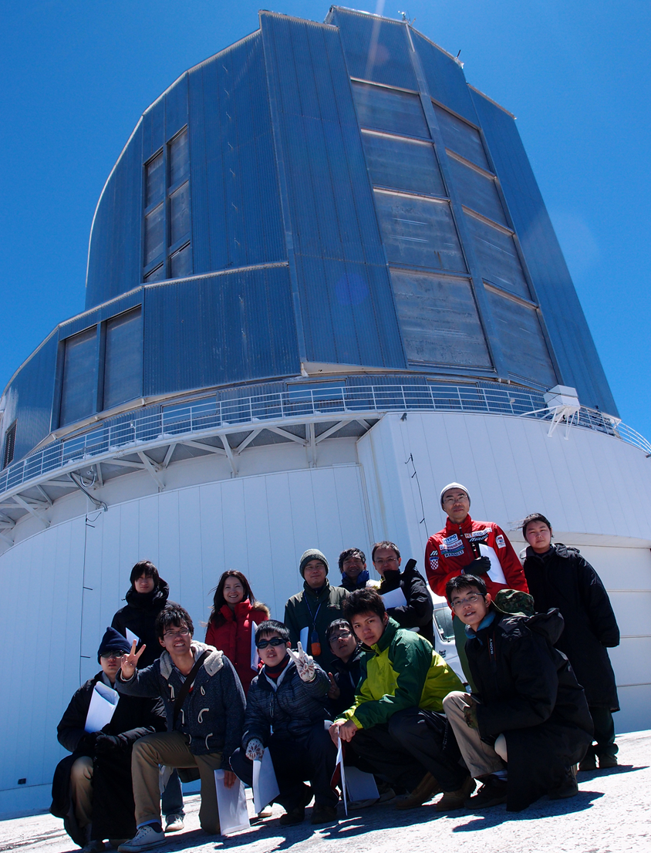
望遠鏡その１

Slide 27
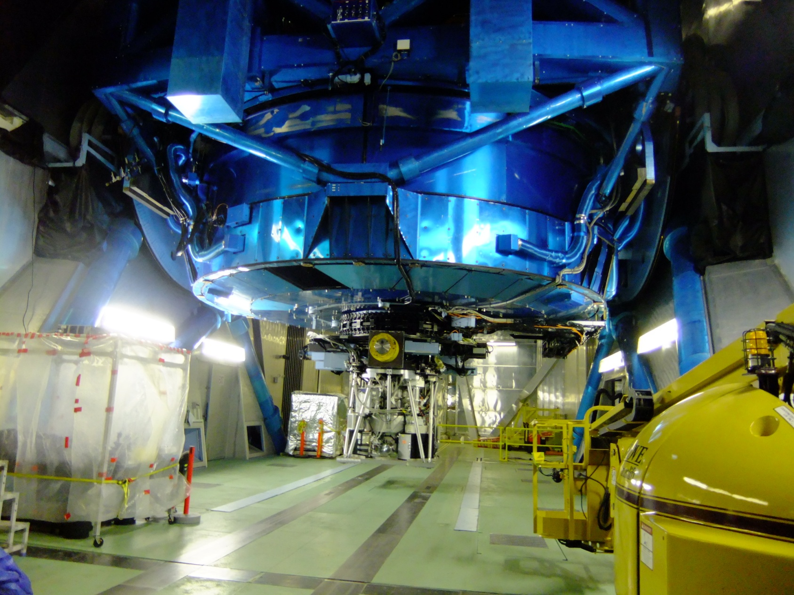
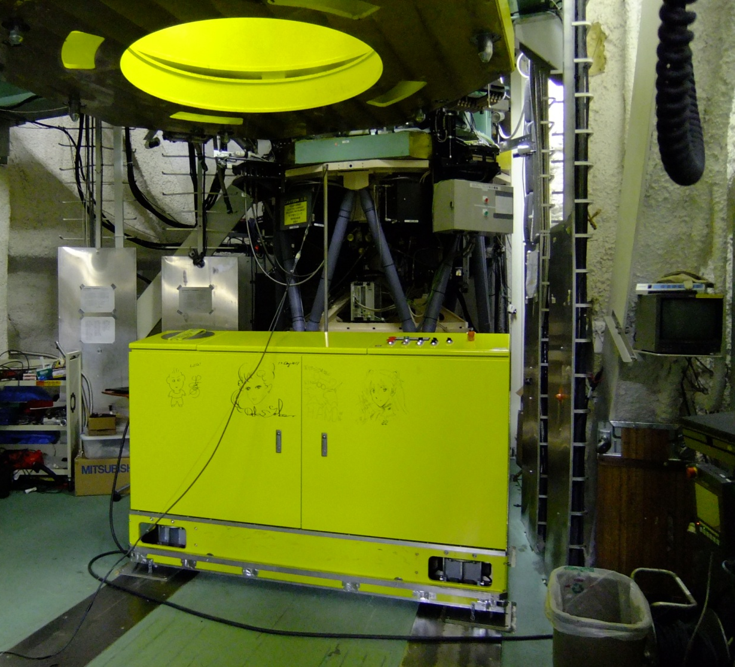
その2

Slide 28
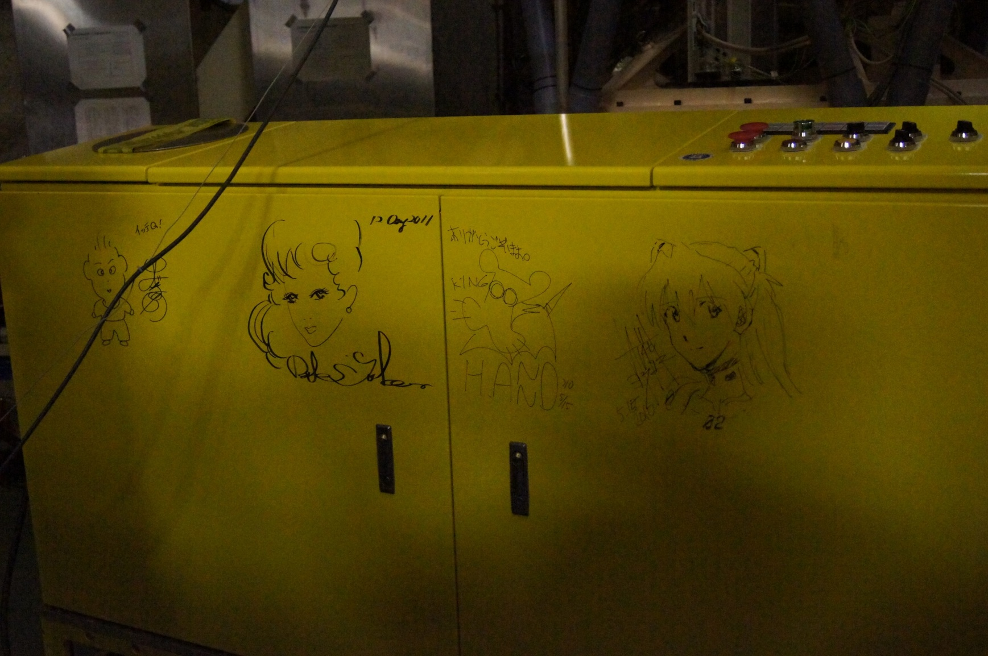
おまけ
デヴィ夫人
アスカ
出川

Slide 29
5日目 オアフ島へ
Notes:
ハワイ島と異なり、山がなだらか。
島が古いため浸食されている。
ヒロに比べてよく晴れて暑い。

Slide 30
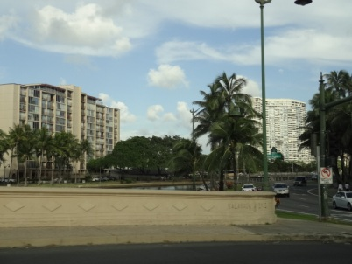
5日目 行程
ハワイ島から飛行機でオアフ島へ
ハワイ大学海洋生物学研究所を訪問
ワイキキビーチを散策
アーミーミュージアムを見学
ホノルルでショッピング
Notes:
飛行機で約1時間
研究所へは船で行った。
自由時間にワイキキビーチを散策。傍に高層ビル。
アーミーミュージアムへ行く人も。
ホノルルは大都会でたくさんの人と活気。

Slide 31
ハワイ大学海洋生物学研究所(1)
Notes:
いくつもの島。
広大な海がきれい。色が場所で違う。
米軍の基地があって頻繁に戦闘機。戦争について考えさせられた。

Slide 32
ハワイ大学海洋生物学研究所(2)
Notes:
島は個人のものからハワイ大学のものへ
James Andersonさんと日本人女性研究員の方が案内
島全体を歩いて回った。
岡大の臨界実験所の所長もかつておられた。

Slide 33
ハワイ大学海洋生物学研究所(3)
Notes:
英会話を楽しんだ。
Andersonさんはブラジル出身で方親がブラジル、もう片親がアメリカ出身
バイリンガル
オーストラリア、韓国、日本でも研究活動
塩水と海水での生理的変化を研究
英語の学習意欲が向上

Slide 34
ハワイ大学海洋生物学研究所(4)
Notes:
プロラクチンというホルモンに着目して海洋生物の生理的変化を研究
サメであり、たくさん飼っている。
小さくて人は食べないので安心。

Slide 35
ハワイ大学海洋生物学研究所(5)
Notes:
タッチプールでいろいろな海洋生物に触れた。
ナマコであり、ヌルヌルしていた。
ずっと持っているとだらんと垂れてくる。2つに分裂することも。
不思議
黒いナマコも

Slide 36
ワイキキビーチ
Notes:
傍に高層ビル
多くの人でにぎわっていた。
遠くには客船
広い

Slide 37
ホノルル(夜)
Notes:
ホテルの29階から見たホノルルの夜景。
大都会で人があふれ、活気
日本語表記もあった
レストランではクーポンで値切ることに成功
全身銀色の人など、変な人もいて怖かった。

Slide 38
ホノルル(朝)
Notes:
ホノルルは晴れが多い。
ジョギングしている人も
ホノルルマラソンが有名

Slide 39
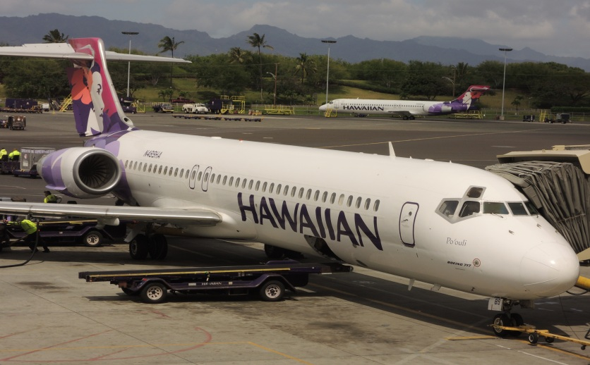
６日目・７日目日程
３月２１日
７：２０ ロビーに集合
８：００ ハナウマベイ到着
ビデオを視聴
１０：３０まで自由時間
１３：３０ 離陸
３月２２日
１８：１５ 関西国際空港到着
２１：２６ 岡山駅到着

Slide 40
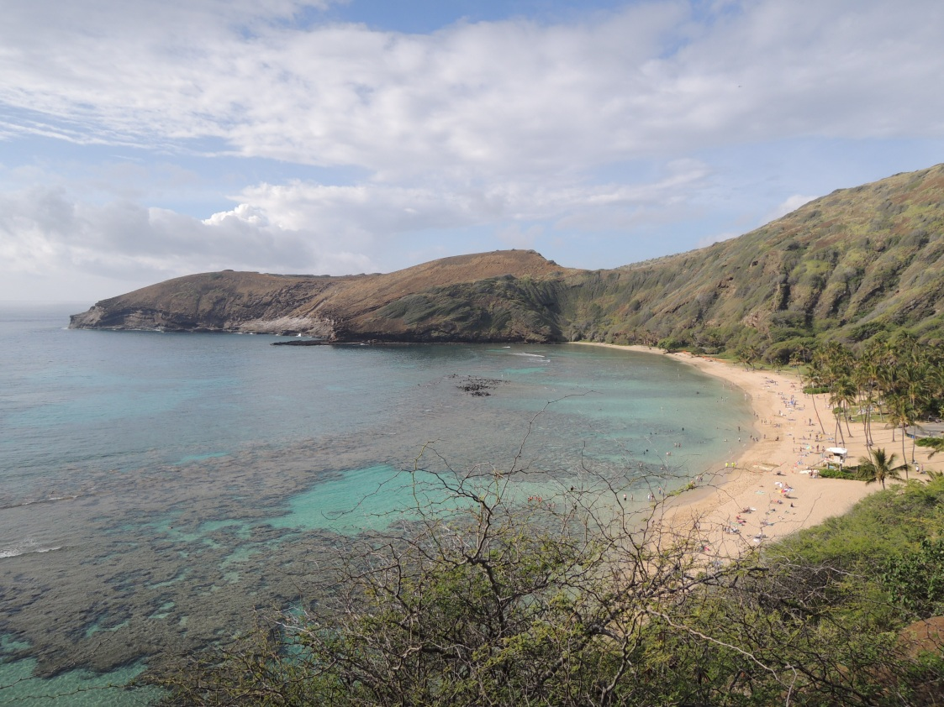
ハナウマベイ Hanauma Bay Nature Preserve
オアフ島の最南端にある海岸
“hana”はハワイ語で湾
“uma”はハワイ語の曲線や、固有の遊びの名前が由来
多くの訪問客によって自然が破壊されてしまった
多大な努力により、自然豊かな湾が維持されている
Notes:
年間３００万人もの
公園内全体での飲酒
駐車場・ピクニックエリア以外での喫煙
ボートの使用
釣り
動植物にエサをあげること
ハナウマ湾すべての自然動植物の持ち帰り
海の中での砂場以外のところに立つこと・座ること・触ること
魚などの動植物に触ること
４００種の魚が知られる

Slide 41
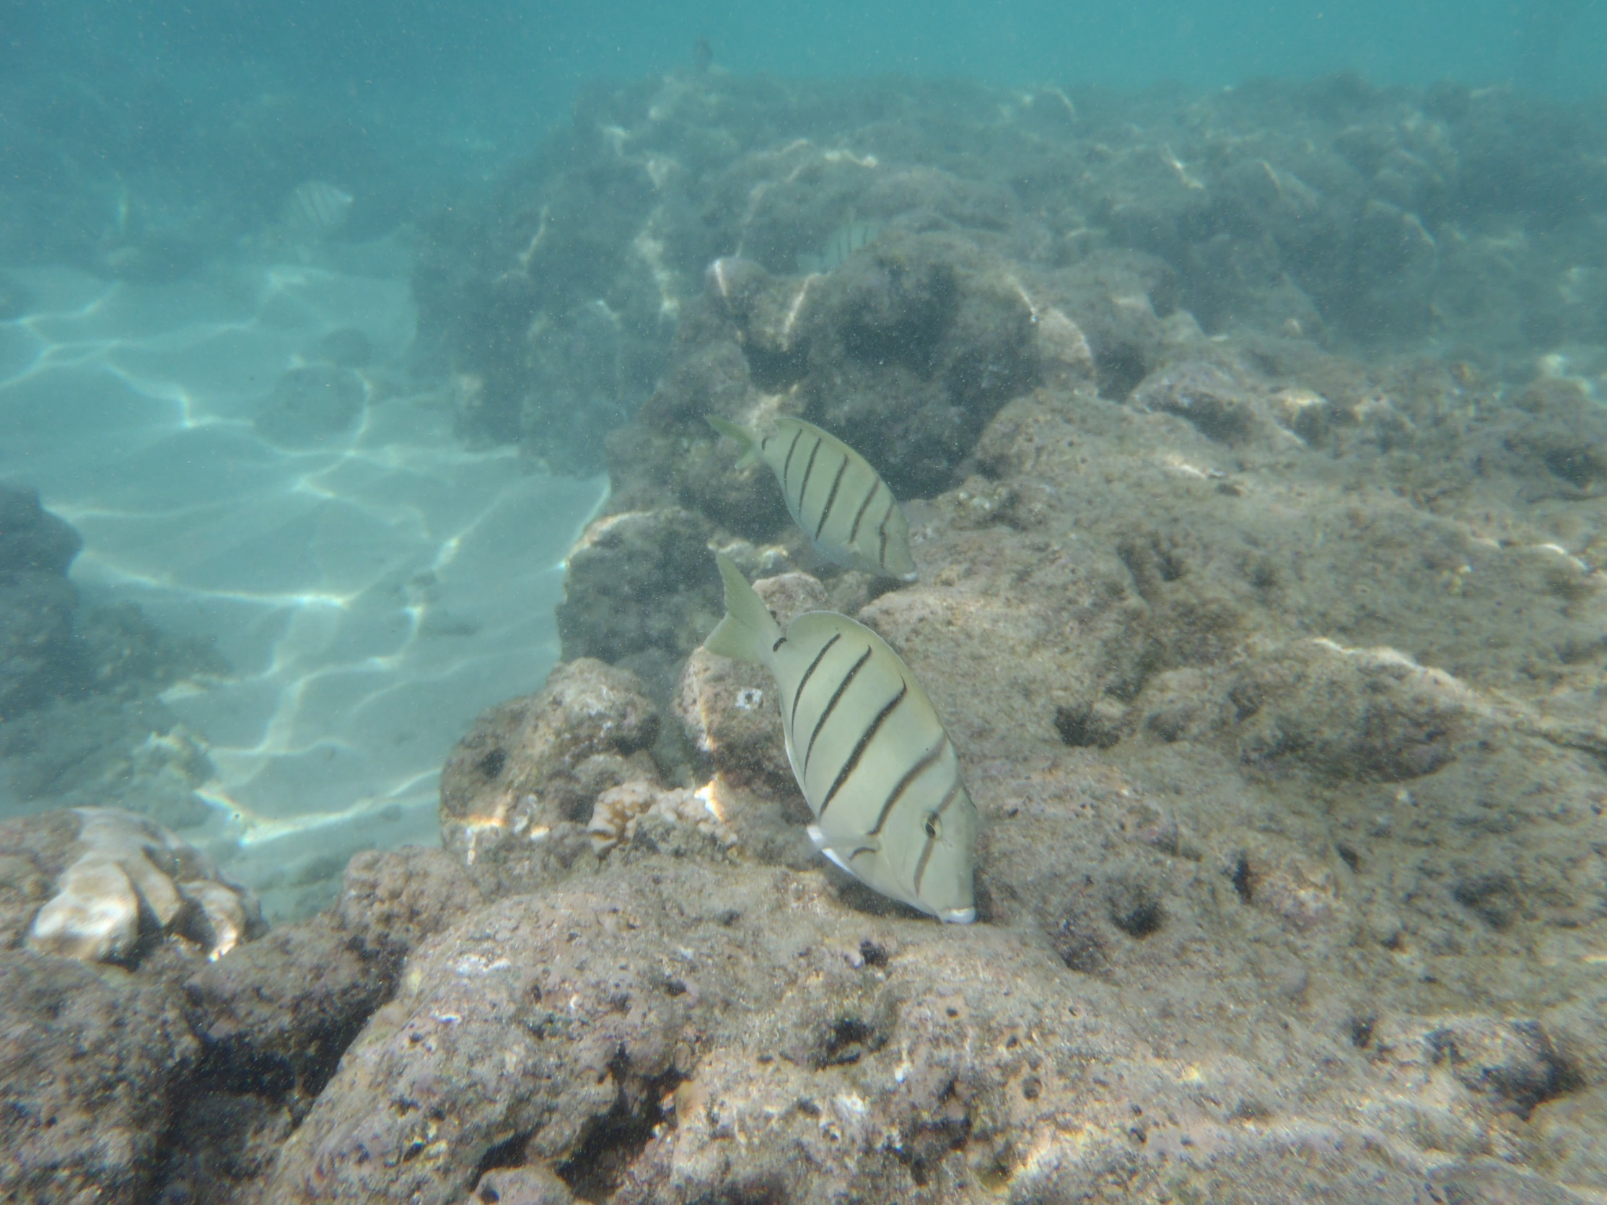
シュノーケリング
Notes:
フムフムヌクヌクアプアア wedge（V字型） triggerfish
先に日本語を言うこと！！
タスキモンガラ フグ目モンガラカワハギ科に属する
マニニ convict surgeonfish（コンビクトサージャンフィッシュ）
しまはぎ
マレイ orange spine unicornfish
クロハギ
クピピ blackspot surgeant
シマスズメダイ

Slide 42
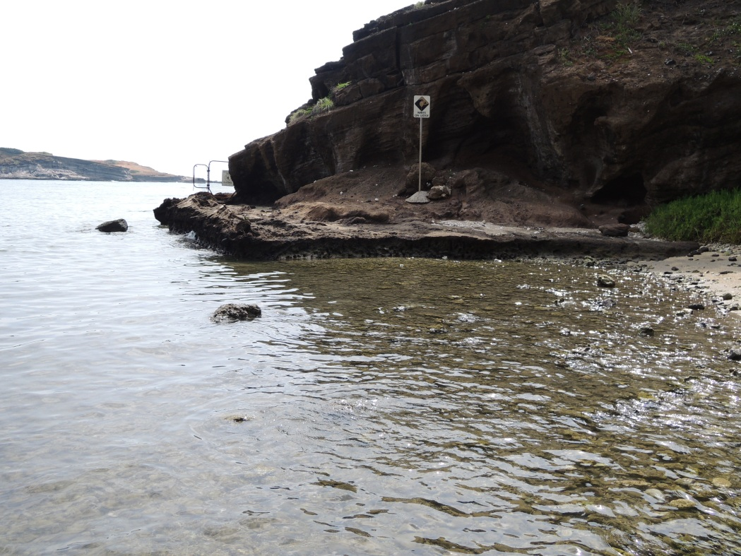
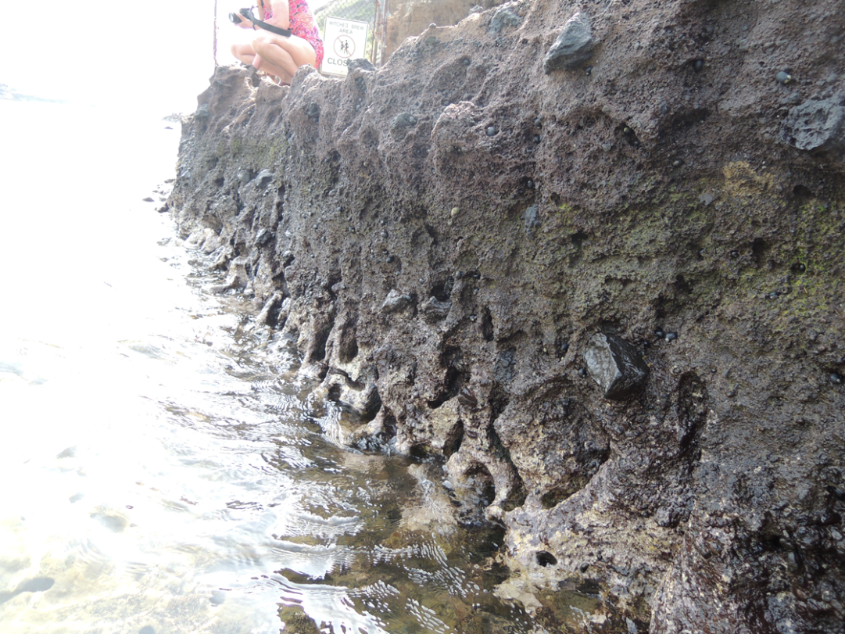
海岸の探索

Slide 43
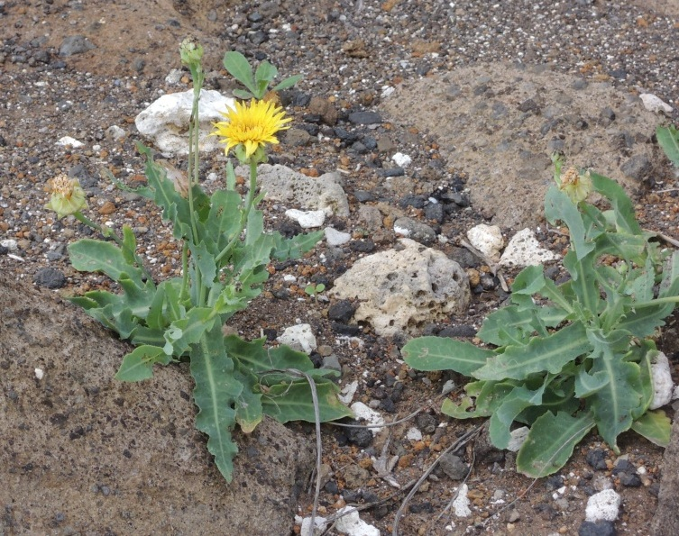
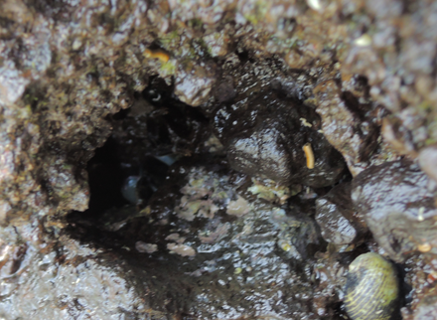
海岸の探索

Slide 44
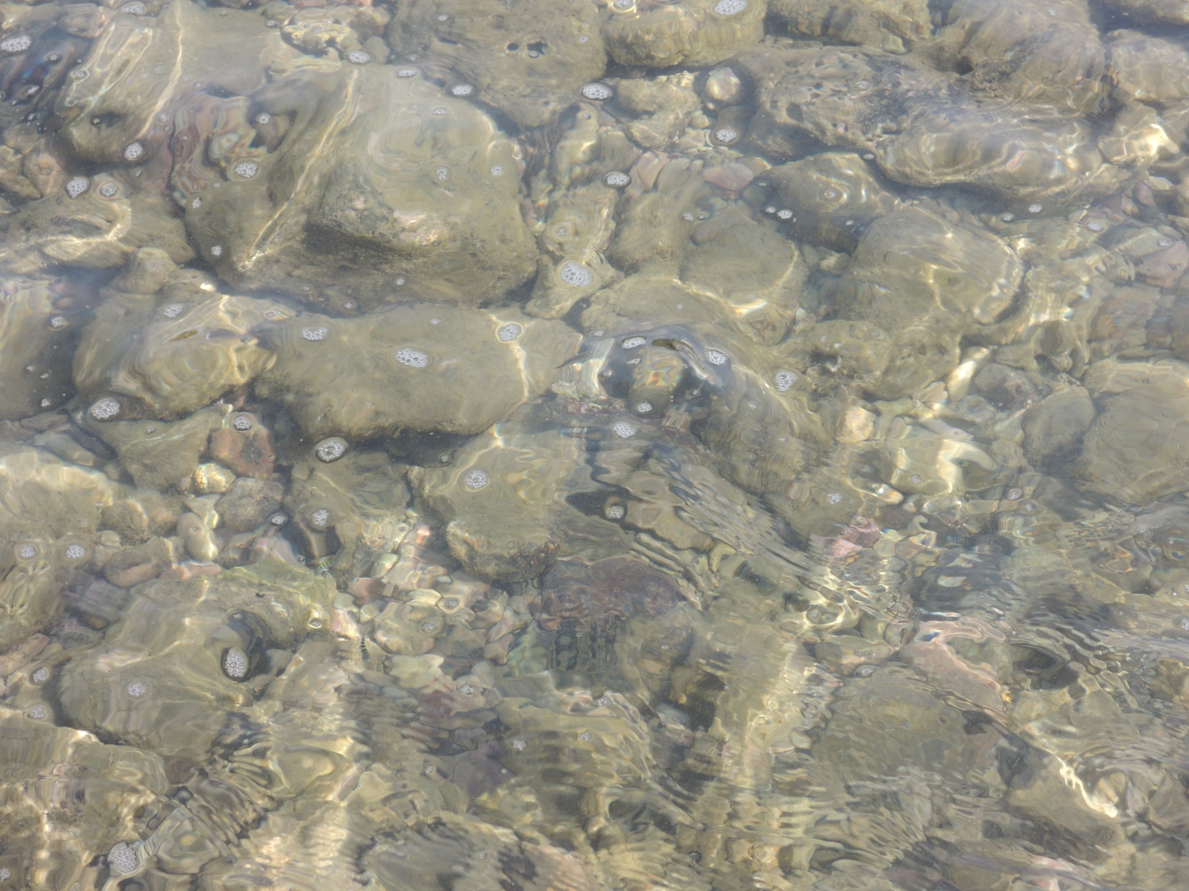
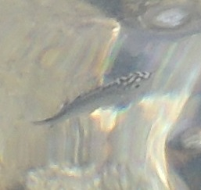
クイズ１

Slide 45
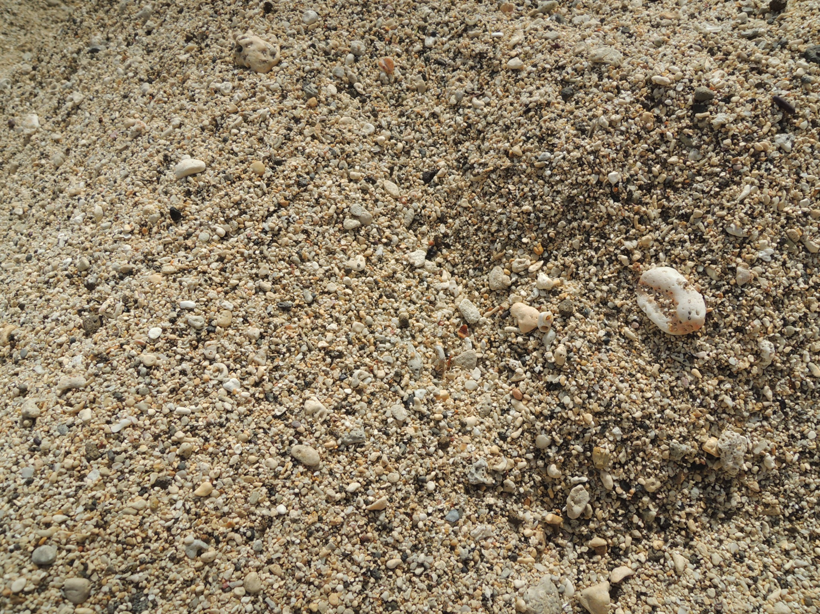
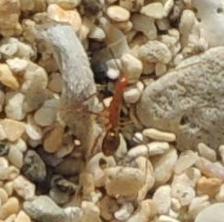
クイズ２

Slide 46
息抜き
Walmart
ケヘナビーチ
ワイキキ

Slide 47
日程
Walmart・・・3月16日(1時間)
19日(30分)
ケヘナビーチ・・・18日(45分)
ワイキキ・・・20日(17時以降) (*´∀｀*)

Slide 48
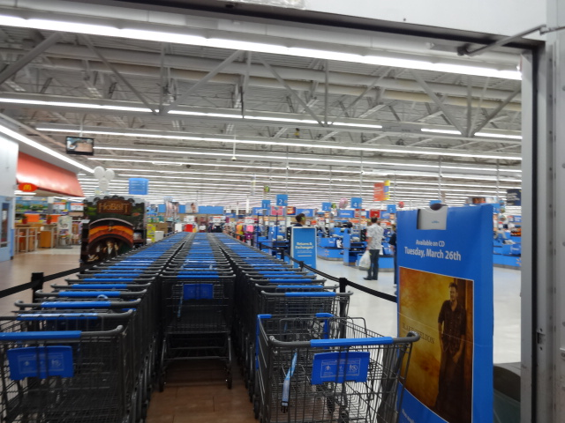
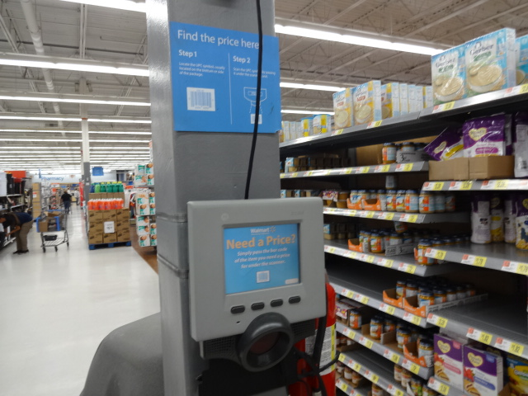
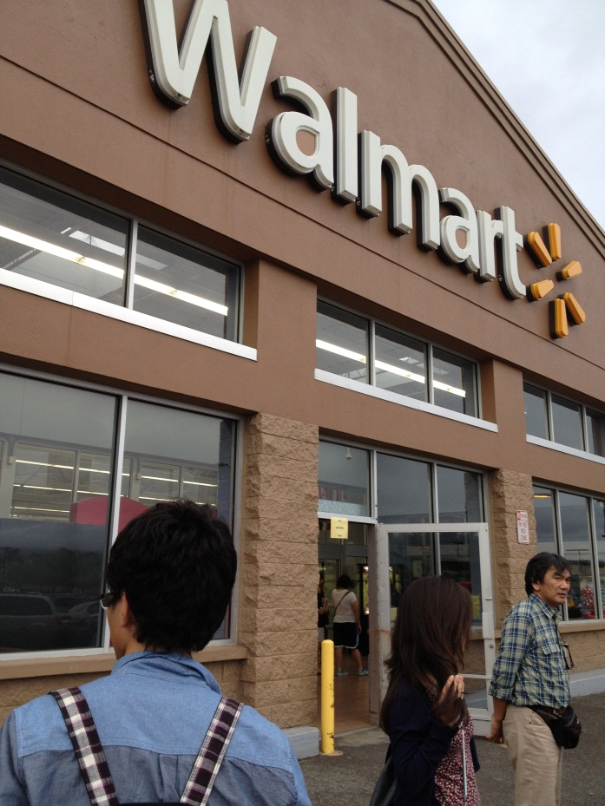
Walmart
写真

Slide 49
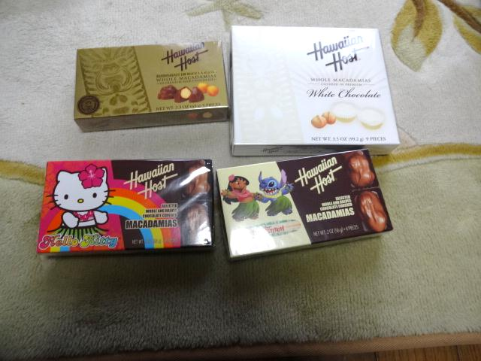
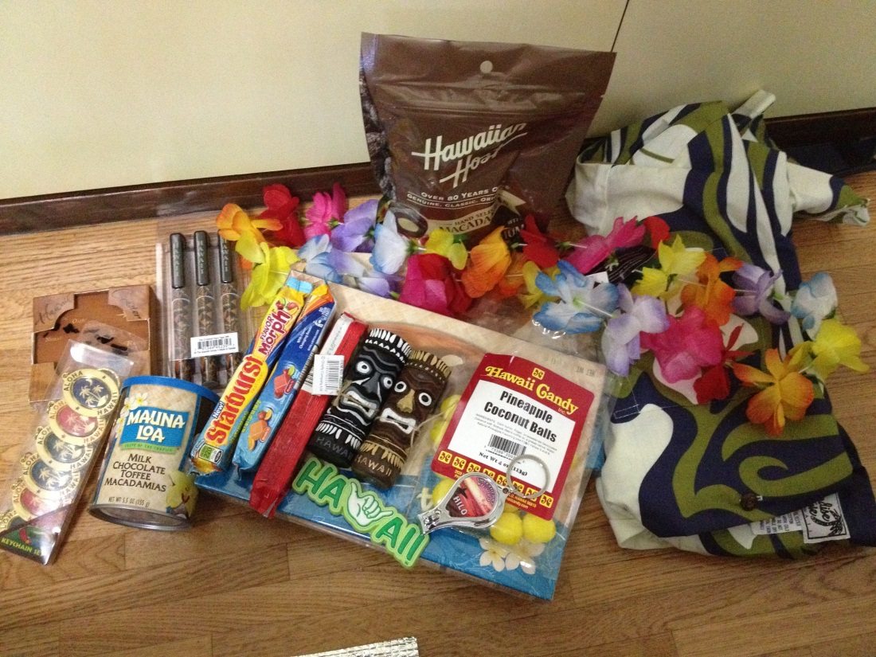
お土産
よく見るとマカダミアナッツ多い(´△｀)

Slide 50
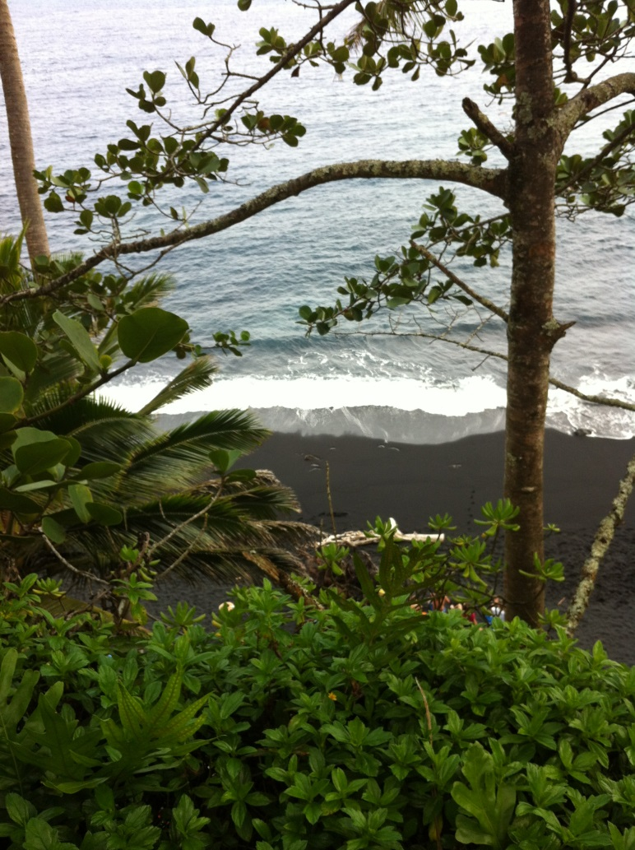
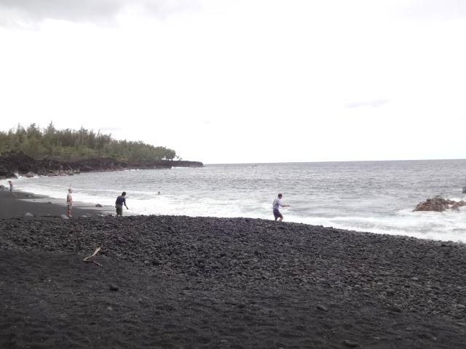
ケヘナビーチ

Slide 51
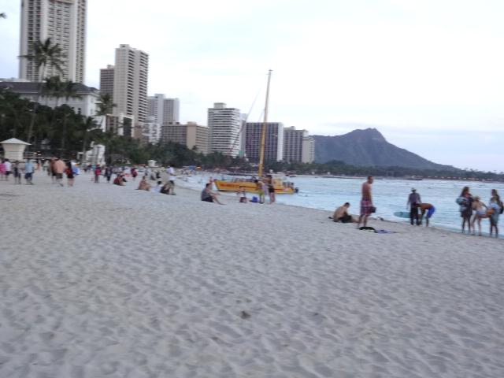
ワイキキ
ワイキキビーチ
かの有名なやつ！！

Slide 52
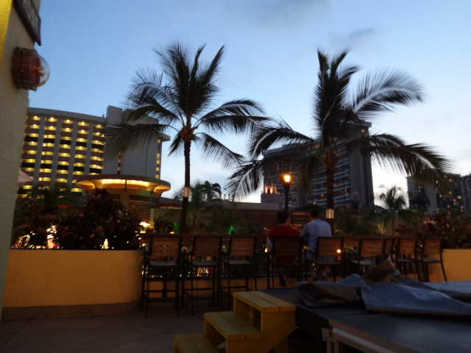
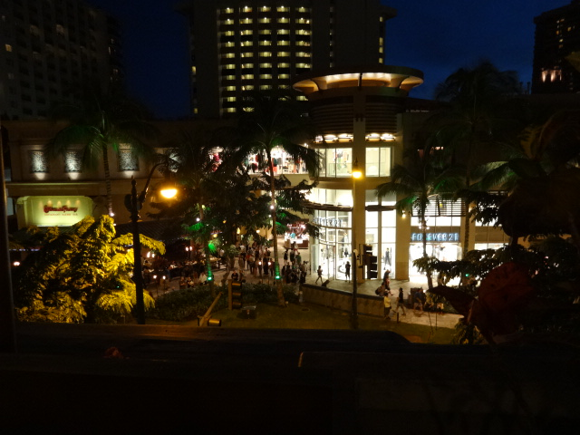
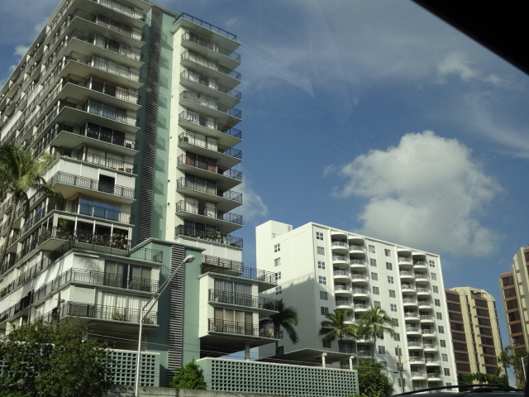
ホノルル②
町並み(あれば4枚)

Slide 53
食事

Slide 54
大きく分けて
ハワイ料理
ジャンクフード
タイ料理

Slide 55
ハワイ料理

Slide 56
ハワイ料理の定番！
ロコモコ

Slide 57
ちなみにロコモコとは、
機内食（ホノルル行） ・ロコモコ・サラダ・マカダミアナッツ ・ドレッシング・水
Loco=いかれた奴、Localのなまり
Moco=入り乱れる、混ざる

Slide 58
ラウラウ！？

Slide 59
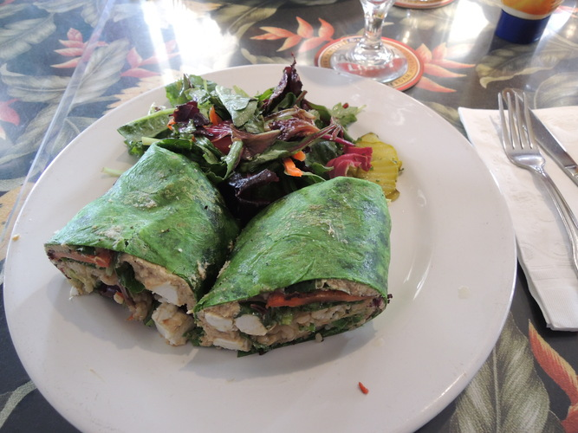
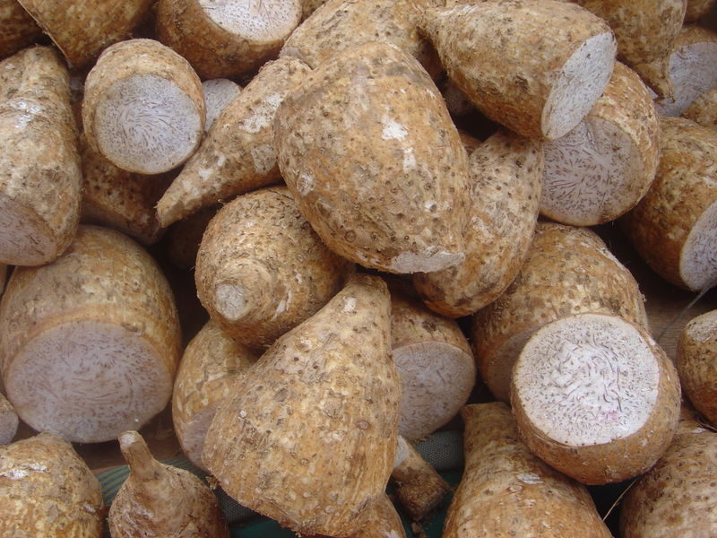
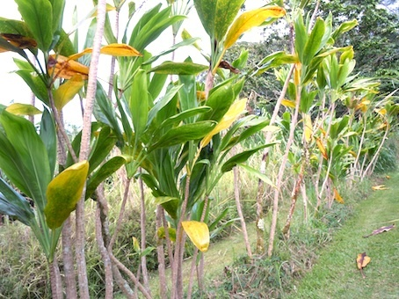
タロイモ
ティの葉
ラウラウ・・・タロイモとティの葉で包まれた蒸し焼き料理
中には肉や魚などが入っている。

Slide 60
ジャンクフード

Slide 61
ここがすごい！！！
量

Slide 63
タイ料理

Slide 64
なぜタイ料理なのか！？
ハワイにはタイ料理屋が多い！？

Slide 66
最後に

Slide 67
ハワイの風景

Slide 68
空港

Slide 69
ヒロ ホテル

Slide 70
ハワイで出会った生き物

Slide 71
海の生き物

Slide 72
自然

Slide 74
乗り物

Slide 75
困った点
英語が伝わらない・聞き取れない
トイレ休憩の間隔(特にラバーツアー)
スーツケースが届かない
飛行機と電車の乗り換えの短さ
チップ制度の曖昧さ
レストランの夜の閉店の早さ
ホノルルでの客引きのたちの悪さ
男二人でベッドが一つwww

Slide 76
証拠写真
出演者・・・原 脩人（男）
撮影・・・久冨 一（男）
ダブルベッドが１つwww
スーツケースが二個・・・

Slide 77
アドバイス
学生の行動力、自主性
先生と自前の計画を相談する
日常会話くらいの英語力
適度に運動しておく（結構歩く）

Slide 79
完

